Slide 1
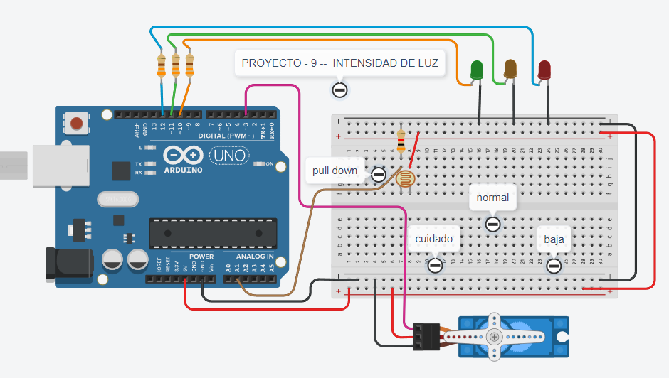
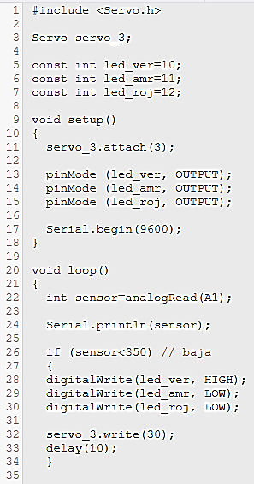
Nombres y Apellidos: ___________________________________
Grado y Sección: _________
Práctica calificada 09
… continua el código

